Slide 1







ПРИМОРСКОЕ РЕГИОНАЛЬНОЕ ОТДЕЛЕНИЕ
МЕЖРЕГИОНАЛЬНОЙ ТЬЮТОРСКОЙ АССОЦИАЦИИ
ДАЛЬНЕВОСТОЧНЫЙ ЦЕНТР РАЗВИТИЯ
ТЬЮТОРСКИХ ПРАКТИК
(ДВЦРТП)

Slide 2


КЛЮЧЕВЫЕ ПРОЕКТЫ 2024 ГОДА
Клуб «PRIM TEACHER – РОСТ ДВ»
Р – родительское /
О – объединение /
С – сопровождение /
Т – тьюторами /
Информационно-просветительский Telegram - канал PRIM TEACHER «ВРЕМЯ НАСТАВНИЧЕСТВА: ТЬЮТОРЫ
ПРИМОРСКОГО РО – РОДИТЕЛЬСКОМУ
СООБЩЕСТВУ»
Обучающие вебинары для родителей и педагогов в Центре психолого-педагогической, медицинской и социальной помощи Приморского края «Твой Маяк»
МТА
Стратегическая сессия-2024
Г. Чайковский
(Пермь)
Проект
«Тьюторство в образовании»
в рамках образовательных программ бакалавриата (майноры)
ДВФУ
Тьюторское сопровождение и наставничество подростков
ВВГУ
Проект ШП
Возрождение магистратуры
«Тьюторское сопровождение индивидуальной траектории обучающегося»
(ТСИТО)

Slide 3
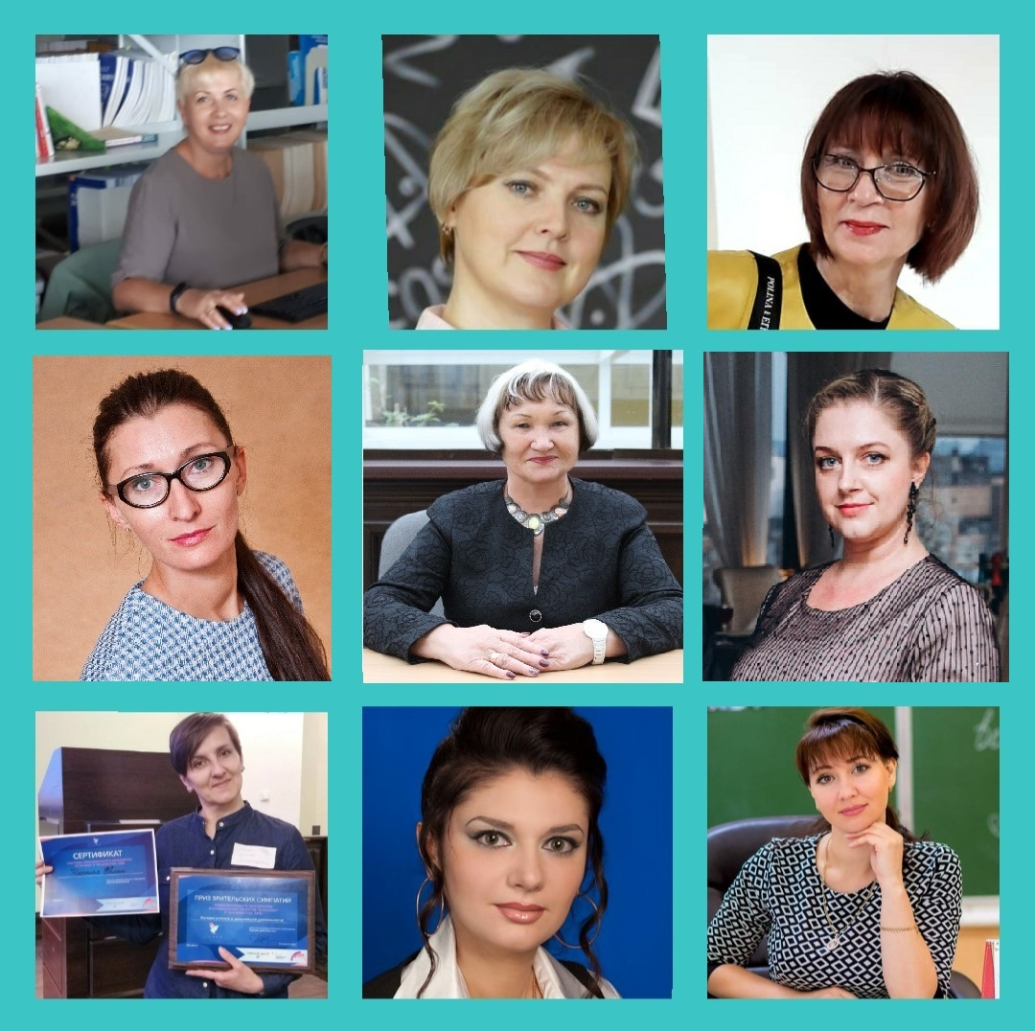

Slide 4
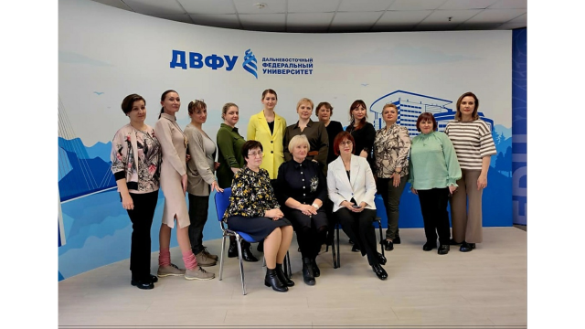
СПИКЕРЫ- 2023

Slide 5


Slide 6


